Slide 1
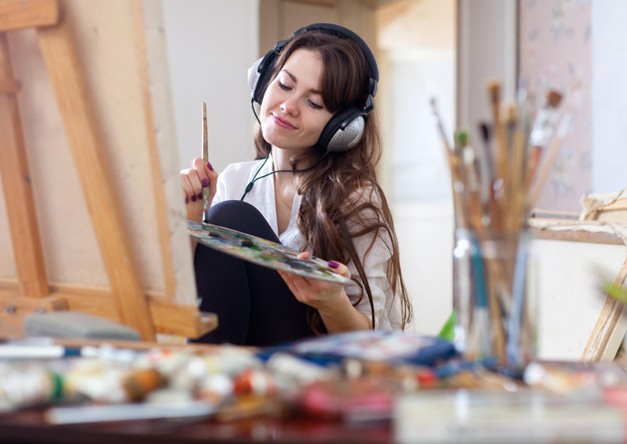
МДОУ «Детский сад № 42» Семинар-практикум (для педагогов)
«Снятие психоэмоционального напряжения с использованием музыкотерапии».
Подготовила: музыкальный руководитель Гусева М.А.
Г. Ярославль 7.02. 2018г.

Slide 2
Музыкотерапия «Музыка обладает магической силой и может усмирить дикаря, смягчит камень или согнуть кряжистый дуб» У. Конгрив, британский драматург 18 в.

Slide 3
Музыкотерапия –
это метод, использующий
музыку в качестве средства
коррекции эмоциональных
отклонений, страхов,
двигательных и речевых
расстройств, отклонений в
поведении, при
коммуникативных
затруднениях, а также для
лечения различных
соматических и
психосоматических заболеваний.

Slide 4
История музыкотерапии.
О лечебных свойствах музыки китайские мудрецы писали ещё до нашей эры. По их представлению, исцеление недугов посредством музыкального воздействия базируется на У-Синь - теории пяти элементов или теории пяти стихий (огня, воды, дерева, земли и металла), которая начала разрабатываться во времена правления китайской династии Чжоу (1066 – 256 г. до н.э.) Древняя китайская теория музыки ориентировалась на пятиступенный звукоряд, который отождествлял каждую ноту с одним из пяти элементов. Многие целители использовали соответствие этих пяти элементов, пяти внутренним органам (сердцу, печени, почкам, лёгким, селезёнке) в качестве основы для лечения болезней с помощью музыкальной терапии.

Slide 5
Учёный с мировым именем, который работает в нашей стране - доктор медицинских наук Рушель Браво. Он автор уникальной методики музыкотерапии и создатель лечебной музыки. Метод музыкального воздействия и лечения Рушеля Браво, который успешно используется уже много лет, позволяет получать положительные результаты при работе с самыми разными болезнями и недомоганиями.

Slide 6
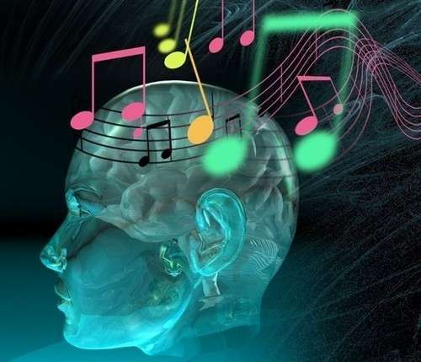
Музыкотерапия и психоэмоциональное состояние человека
Музыка оказывает влияние на наши эмоции.
С помощью музыкальной терапии можно задать необходимое настроение, чтобы избавиться от всего лишнего и негативного, что давит на нас психологически и ослабляет наш иммунитет.
Музыкотерапия применяется для
расслабления и повышения
настроения, для уменьшения
чувства тревоги и неуверенности,
для снятия головной боли.

Slide 7
Музыка благотворно влияет на организм человека:
Замедляет пульс;
Увеличивает силу сердечных сокращений;
Способствует расширению сосудов:
Нормализует артериальное давление;
Стимулирует пищеварение;
Снимает эмоциональное напряжение и раздражительность;
Снимает мышечное напряжение.

Slide 9
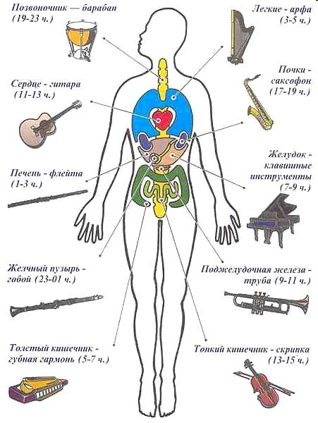
Влияние звучания музыкальных инструментов на организм человека.
Улучшить самочувствие человека могут не только конкретные мелодии, но и конкретные музыкальные инструменты.

Slide 11
Виды музыкотерапии. Музыкотерапия подразделяется на два вида воздействия: психологическое и физиологическое. Музыкотерапия может быть двух видов: индивидуальная и групповая.

Slide 12
Формы музыкотерапии.
Активна музыкотерапия – это воспроизведение музыки с помощью музыкальных инструментов или собственного голоса, танца.
Пассивная музыкотерапия (рецептивная) – это процесс слушания, восприятия музыки с психотерапевтической целью.
Интегративная музыкотерапия – это музыкоцветотерапия (синтез музыки и цвета),
Музыкоизотерапия (синтез музыки и зрительного восприятия шедевров мировой живописи)

Slide 13
Три этапа музыкотерапии.
Этап первый.
Первая мелодия должна соответствовать
настроению человека.
Этап второй.
Вторая мелодия должна быть светлой, воздушной, вселяющей надежду и дарующей утешение.
Этап третий.
Последняя мелодия должна вселять уверенность в своих силах, укреплять твёрдость духа.

Slide 14
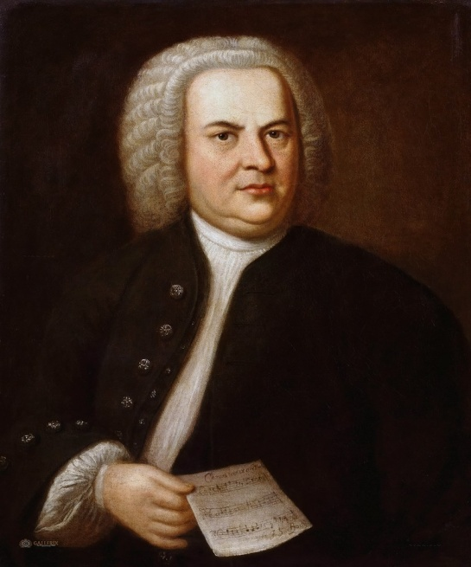
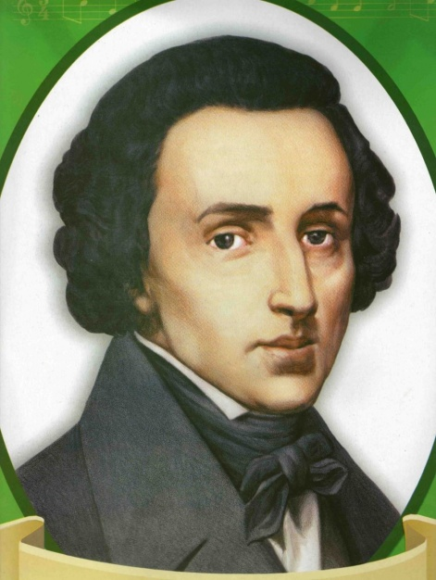
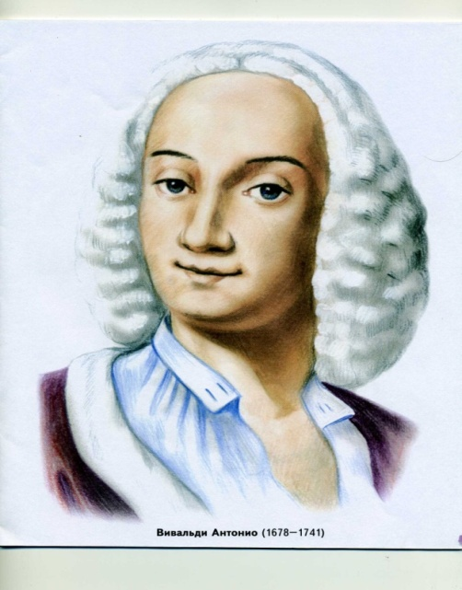
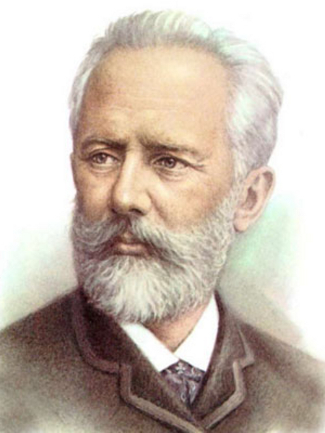
Композиторы и здоровье человека.

Slide 15
Эффект Моцарта. Музыка Вольфганга Амадея Моцарта способствует развитию умственных способностей у детей, мобилизует возможности мозга, облегчает его работу, способствует повышению уровня интеллекта учащегося. Объясняют такой эффект тем, что интервал, продолжительностью в полминуты, который выдерживается в музыке этого композитора соответствует характеру биотоков головного мозга

Slide 16
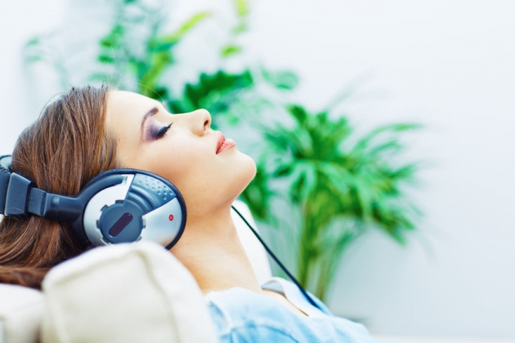
Музыкотерапия в домашних условиях. Создайте благоприятную атмосферу. Мелодия должна вам нравиться. Выберите для себя удобное положение. Следите за громкостью звука. Начинать сеансы музыкотерапии рекомендуют с 10 минут и доводить до получаса.

Slide 18
Спасибо за внимание!
Будьте здоровы,
уважаемые коллеги!

